Slide 1
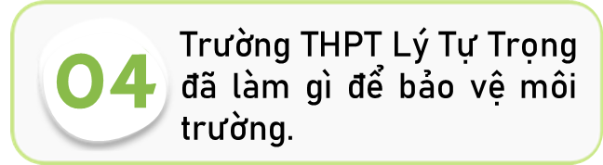
Bài 3: Vận tốc, gia tốc trong dao động điều hòa

Slide 2
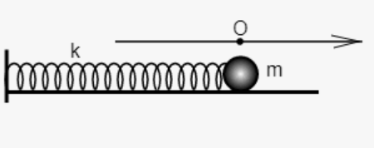
I.Vận tốc trong dao động điều hòa
II. Gia tốc trong dao động điều hòa

Slide 3
I.Vận tốc trong dao động điều hòa

Slide 4
1. Phương trình của vận tốc.
Phiếu học tập số 1
1/ Viết phương trình vận tốc của vật dao động điều hòa? Tại các vị trí: Biên và VT cân bằng, độ lớn vận tốc nhận giá trị thế nào? Đơn vị của vận tốc?
2/ Công thức liên hệ giữa vận tốc và li độ?

Slide 5
1. Phương trình của vận tốc.

Slide 6
▪ Nhận xét: ▪ Vận tốc của vật luôn cùng chiều với chiều chuyển động; vật chuyển động theo chiều dương ⇒ v > 0 ; vật chuyển động ngược chiều dương ⇒ v < 0
▪ Vận tốc của vật DĐ ĐH biến thiên điều hòa cùng tần số nhưng sớm pha π/2 so với với li độ.
▪ Vận tốc đổi chiều tại vị trí biên.
1. Phương trình của vận tốc.
Giá trị vận tốc đạt cực đại v_{max} = ωA khi qua VTCB theo chiều dương
Giá trị vận tốc đạt cực tiểu v_{min} = - ωA khi qua VTCB theo chiều âm

Slide 7
Tốc độ : là độ lớn của vận tốc (tốc độ bằng trị tuyệt đối của vận tốc) nên tốc độ luôn dương hoặc bằng 0 Tốc độ đạt cực tiểu |v|_{min} = 0 khi ngang qua vị trí biên Tốc độ đạt cực đại |v|_{max} = ωA khi ngang qua VTCB

Slide 8
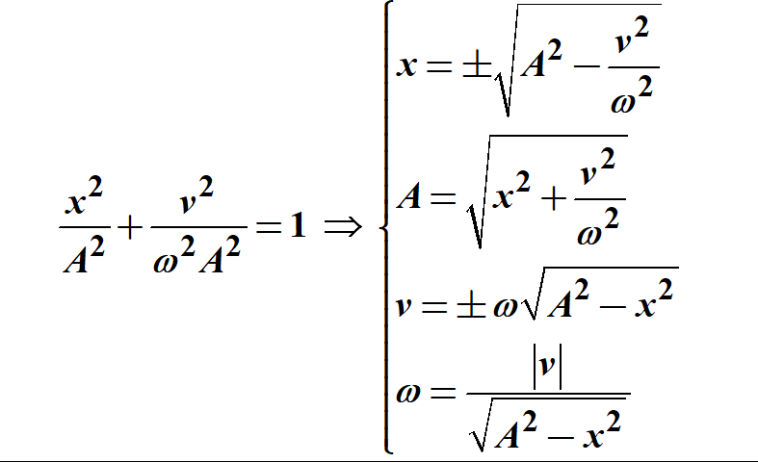
Do v sớm pha hơn x góc π/2
Liên hệ giữa vận tốc và li độ tại cùng một thời điểm.

Slide 9
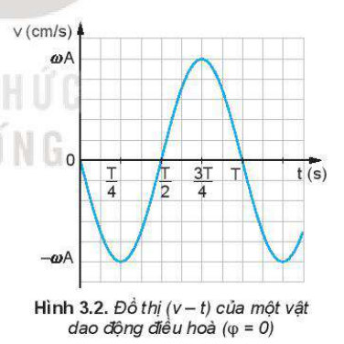
2. Đồ thị của vận tốc

Slide 10
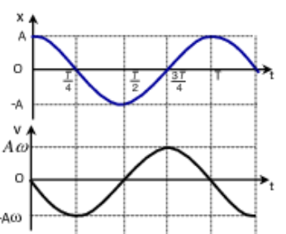
Đồ thị li độ và vận tốc trong dao động điều hòa ứng với φ=0

Slide 11
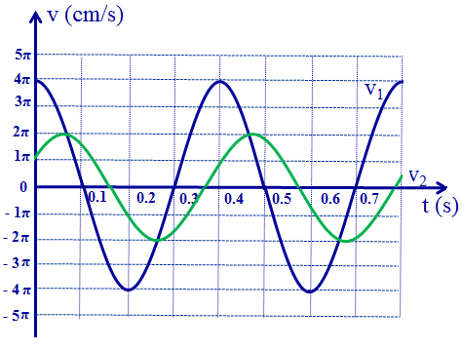
Phiếu học tập số 2 Nêu dạng đồ thị của vận tốc theo thời gian?Lấy ví dụ? Từ đồ thị sau đây đọc và tính các giá trị liên quan?

Slide 12
- Đồ thị (v- t): có dạng là một đường hình sin. - Trên đồ thị như hình vẽ là đồ thị vận tốc – thời gian của hai dao động điều hòa: - Vận tốc cực đại v_{max}: v_{max1} = 4π cm/s; v_{max2} = 2π cm/s. - Chu kì T = 0,4 s ⇨ T₁ = T₂ = 0,4 s. - Tần số góc ω: ω₁ = ω₂ = = 5π (rad/s). - Biên độ A: A₁ = = 0,8 cm; A₂ = = 0,4 cm.
2. Đồ thị của vận tốc

Slide 13
1. Phương trình gia tốc
II. Gia tốc trong dao động điều hòa

Slide 14
1. Phương trình gia tốc
✰ Nhận xét: ▪ Gia tốc của vật dao động điều hòa biến thiên điều hòa cùng tần số nhưng ngược pha với li độ hoặc sớm pha π/2 so với vận tốc.
▪ $\vec{a}$ luôn hướng về VTCB O và có độ lớn tỉ lệ với độ lớn của x
Giá trị gia tốc : có thể dương hoặc có thể âm
Giá trị gia tốc đạt cực tiểu a_{min} = -ω²A khi x = A (ở biên dương)
Giá trị gia tốc đạt cực đại a_{min} = ω²A khi x = -A (ở biên âm)
▪ Độ lớn gia tốc: bằng trị tuyệt đối của gia tốc nên luôn dương hoặc bằng 0
Độ lớn gia tốc đạt cực tiểu bằng 0 khi vật qua VTCB
Độ lớn gia tốc đạt cực đại bằng ω²A khi vật đến biên

Slide 15
Khi vật chuyển động từ VTCB ra biên thì vật chuyển động chậm dần : v.a < 0 hay a và v trái dấu.
▪ Khi vật chuyển động từ biên về VTCB thì vật chuyển động nhanh dần : v.a > 0 hay a và v cùng dấu.

Slide 16
Do gia tốc và vận tốc lệch pha $\frac{π}{2}$ nên:

Slide 17
2. Đồ thị của gia tốc
Phiếu học tập số 4:
- Nêu dạng đồ thị của gia tốc theo thời gian? Từ đó nêu dạng đồ thị của các đại lượng: x, v, a.
- Lấy ví dụ? Từ đồ thị đọc và tính các giá trị liên quan?

Slide 18
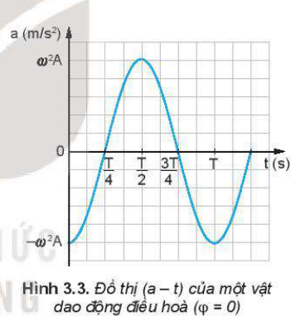
2. Đồ thị của gia tốc

Slide 19
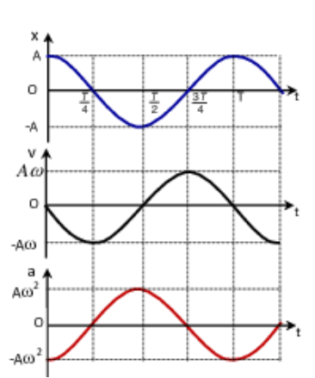
Đồ thị li độ, vận tốc và gia tốc trong dao động điều hòa ứng với φ=0

Slide 20
LUYỆN TẬP
Ví dụ : Một vật dao động điều hòa với phương trình x = 2cos(πt + π/6) cm. Lấy π² = 10.
a) Viết phương trình vận tốc, gia tốc của vật.
b) Xác định vận tốc, gia tốc của vật ở thời điểm t = 0,5 (s).
c) Tính tốc độ cực đại, gia tốc cực đại của vật.

Slide 21
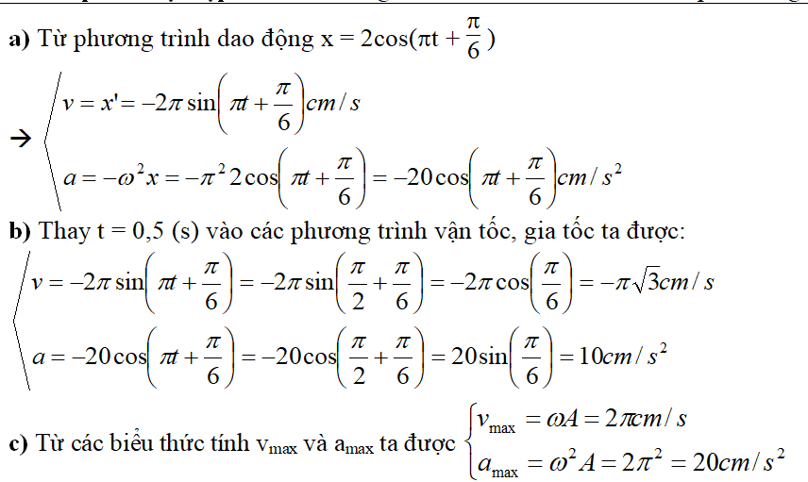
LUYỆN TẬP

Slide 22
VẬN DỤNG
Bài tập tự luận . Một vật dao động điều hòa với tần số góc 10 rad/s. Khi vật có li độ 3 cm thì vận tốc của vật có giá trị 40 cm/s. Hãy tính:
a) Gia tốc của vật khi x = 2,5 cm.
b) Biên độ dao động của vật.
c) Độ lớn vận tốc cực đại và độ lớn gia tốc cực đại.

Slide 23
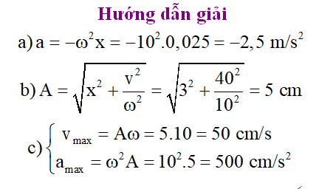
VẬN DỤNG

Slide 24
VẬN DỤNG

Slide 25
VẬN DỤNG

